Slide 1
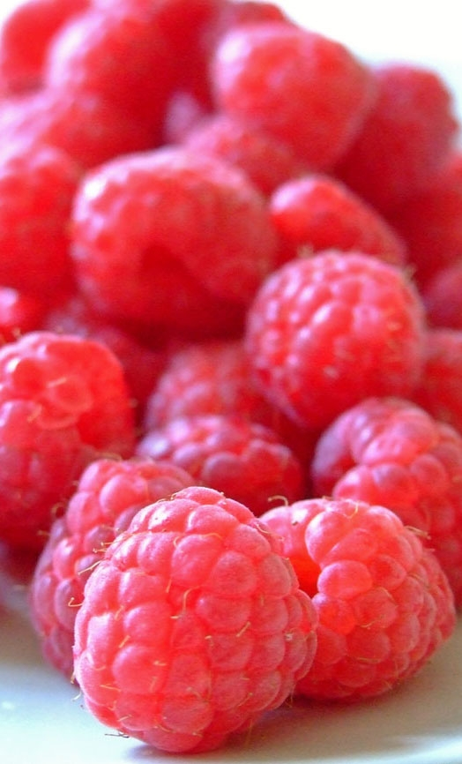
Risktermometern ett konsumentinriktat sätt att visualisera resultat av myndighetens riskvärderingar
Salomon Sand
Risk- och nyttovärderingsenheten
Avd. för vetenskapligt stöd

Slide 2
Bakgrund
Jämföra olika risker på en gemensam skala tex. risker med olika typer av kemikalier i maten
Främst tänkt att hjälpa konsumenter och media I media framstår allt som (lika) farligt
Kan även vara till hjälp internt Bättre fokus mot de risker vi bedömer som störst Underlag till kostråd och regler?

Slide 3
Tvärdisciplinär projektgrupp
Salomon Sand (projektledare, toxikologi)
Leif Busk (toxikologi)
Hanna Eneroth (nutrition/näringslära)
Roland Lindqvist (mikrobiologi)
Jorun Sanner Färnstrand (kommunikation)
Rickard Bjerselius (rådgivning)

Slide 4
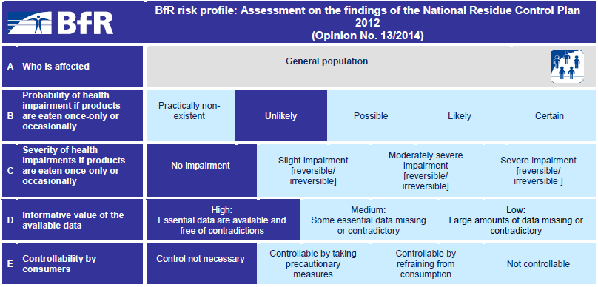
Exempel på visualisering
Tyska riskvärderingsinstitutets modell

Slide 5
Risktermometerns delar
Ny riskvärderingsmetod
Metod för att beräkna osäkerheten i resultatet
Metod för att klassificerar resultatet i någon av 5 riskklasser
Grafik som illusterar resultatet (fronten)
En första version är framtagen som lagts ut på öppen konsultation, tom 28 Februari 2015
Konsultationen omfattar del 1, 2 och 3.

Slide 6
Exempel
Blyintaget från mat i allmänbefolkningen
Bred gråtonad stapel visar storleken på det nya riskvärderingsmåttet
Tunn mörkgrå stapel: osäkerheten i måttet
Värdet på 0.29 klassificerar i Riskklass 3: ”low-to-moderate concern”

Slide 7
Exempel
Bly
Dioxin
Kadmium
BPA
HCB

